Slide 1
Mitä on olla paperittomana Suomessa?
Diakonissalaitoksen maahantulijoiden palvelut
Haavoittuvassa asemassa olevat henkilöille
paperittomana Suomessa elävät ei-EU kansalaiset (tai uhka paperittomuudesta)
Itä-Euroopan liikkuva väestö
ihmiskaupan uhrit

Slide 3
Paperittomuuden juurisyyt (ei-EU kansalaiset)
Oleskelulupaperusteet
KV-suojelu
Työnteko Suomessa
Perhesiteet
Suomessa
Opinnot Suomessa
Muut syyt esim.
erittäin haavoittuva asema
Ihmiskaupan tutkinta
sairaudet
Valituslupaprosessit oikeusasteissa hallinto-oikeus ja korkein hallinto-oikeus

Slide 4
Paperittomuuden juurisyyt (ei-EU kansalaiset)
Oleskelulupaperusteet
KV-suojelu
Humanitää-rinen
peruste poistu
Työnteko Suomessa
Vuodesta 2016 rajoitteet työnteko-oikeuteen
Tiukennuksia vuonna 2019
Perhesiteet
Suomessa
- Teennäiset tulorajat ulkomaalaistaustaisille vuonna 2016
Opinnot Suomessa
Muut syyt esim.
erittäin haavoittuva asema
Ihmiskaupan tutkinta
Sairaudet
Valituslupaprosessit oikeusasteissa hallinto-oikeus ja korkein hallinto-oikeus

Slide 5
Paperittomuuden juurisyyt (ei-EU kansalaiset)
Oleskelulupaperusteet
KV-suojelu
Työnteko Suomessa
- esto turvapaikkaa hakeneelle vuonna 2024
Perhesiteet
Suomessa
Opinnot Suomessa
Muut syyt esim.
erittäin haavoittuva asema
Ihmiskaupan tutkinta
Sairaudet
Valituslupaprosessit oikeusasteissa hallinto-oikeus ja korkein hallinto-oikeus

Slide 6
Paperittomana, yhteiskunnan ulkopuolella, eläminen Suomessa
Sosiaali- ja terveyspalvelut Kelasta ja Helsingissä Kalasataman hyvinvointikeskuksesta, välttämättömät palvelut voimassa mutta lakimuutos lainsäädäntöprosessissa
- erilaisia käytäntöjä nyt jo mitä palveluita hyvinvointialueet tarjoavat
- aiheuttaa huolen toimeentulosta suurella osalla
- johtaa usein erilaiseen ihmisten hyväksikäyttöön ja pahimmillaan ihmiskauppaan
Ei oikeutta vuokra-asuntoon (ei sosiaaliturvatunnusta)
Hätämajoitus
Kimppakämpät yms. piiloasunnottomuuden ilmiöt
Pelko elämisestä ja olemassa olon oikeudesta
Karkotuspäätökset useimmiten lainvoimaisia ja uhka palautuksesta todellinen

Slide 7
Toivon talon kansallisuudet asiakaskohtaamisissa vuosi 2024
ei – EU kansalaiset
Eniten edustettuina Irak, Somalia, Marokko
Muut kansallisuudet Tunisia, Algeria, Egypti, Palestiina, Syyria, Jemen, Libanon, Oman, UAE, Jordan, Libya, Iran, Afganistan, Venäjä, Gambia, Nigeria, Etelä-Sudan, Etiopia, Eritrea, Kamerun, Norsunluunrannikko, Kongo, Kenia, Senegal, Uganda, Ghana, Sambia, Turkki, Nepal, Bangladesh, Pakistan, Intia, Meksiko, Chile, Kolumbia, Peru, Brasilia, Nigaraqua
Itä-Euroopan väestö
Romania, Bulgaria, Moldova
41,4 %

Slide 9
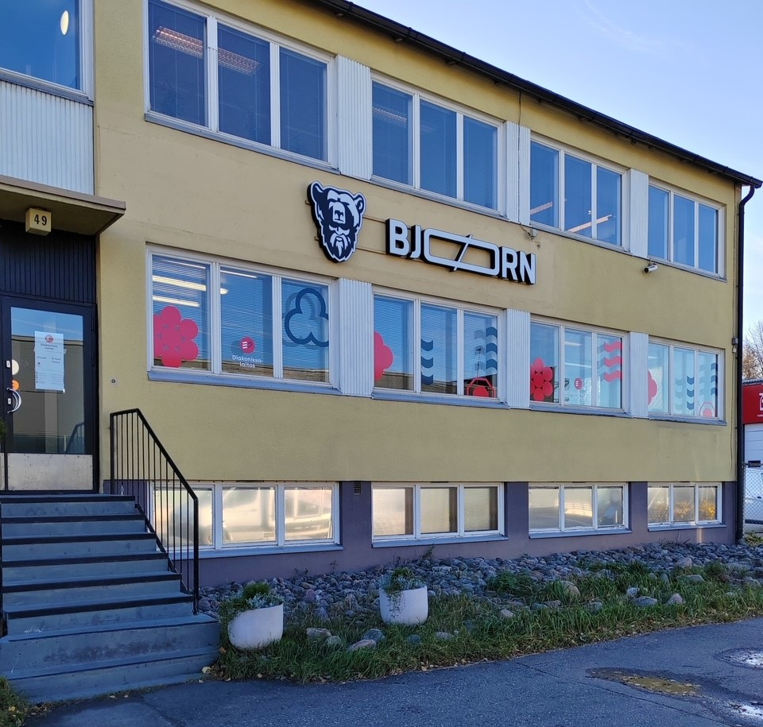
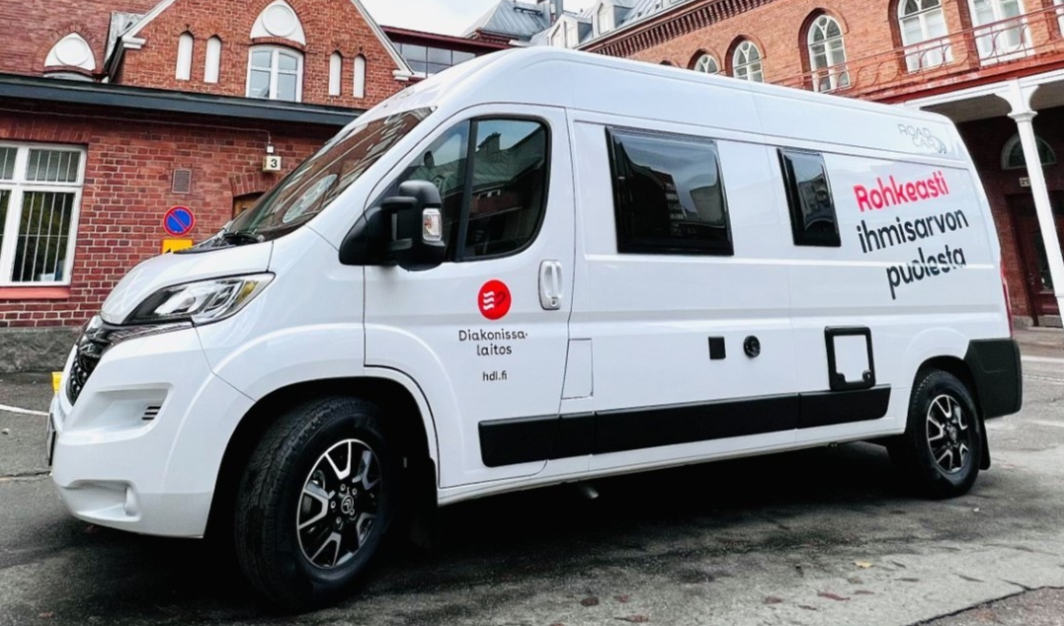
Toivon talo
Sahaajankatu 49, 00880 Helsinki
Hirundo
Al Amal
Paperittomien päiväkeskus
Itä-Euroopan liikkuvan väestön päiväkeskus
+ Ihmiskaupan uhrien työelämävalmennus2 (IKUT2)
Toivon talo
Laaja yhteistyökumppaneiden verkosto:
esim. Suomen Punainen risti, Lääkärien sosiaalinen vastuu, Pakolaisneuvonta, Helsingin kaupunki / hyvinvointialue, VAKE hyvinvointialue, ProTuki-piste, Iso Numero -lehti
Rahoittajia:

Slide 10
Toivon talon palvelut
Paperittomat
-pyykinpesu
-ruuanlaitto
-ruuanjakelu
-suihku
-psykosiaalinen tuki
-neuvonta ja ohjaus
-retket
-aktiviteetit
(myös perheet)
-etsivätyö, kohtaamiset kadulla
EU-liikkuva väestö
-pyykinpesu
-ruuanlaitto
-ruuanjakelu
-suihku
-psykosiaalinen tuki
-neuvonta ja ohjaus
-aktiviteetit
-ryhmätoiminnot
-etsivätyö, kohtaamiset kadulla
Ihmiskaupan uhrit
-pyykinpesu
-ruuanlaitto
-ruuanjakelu
-psykosiaalinen tuki ja neuvonta rikosprosessin eri vaihessa
-työelämätaitojen valmennus ohjelma (sis. yksilöohjauksen)
Toivon talossa
-sosiaalityöntekijät
-PAN lakimies
-Global Clinic ja muu monipuolinen terveysneuvonta
-ProTukipisteen neuvonta
-kielikerho
-tutkimustoiminta ja selvitykset
- Yhteistyö Iso Numero lehden kanssa

Slide 11
Vuosina
2018 – 2024 kohdattu
n. 3500 paperitonta
Vuosina 2021 – 2024 virallistettu
n. 900 paperittoman oleskelu -> oleskelulupia
EU-liikkuva väestö pääkaupunki-seudulla
n. 500 henkilöä, vaihtelevasti asiakkuudessa
Vuosina 2023 – 2024 valmennettu työelämätaitoja
40 ihmiskaupan uhrille

Slide 13
Anne Hammad Maahantulijoiden palvelut, palveluyksikön johtaja puh. 050 50 200 22 email anne.hammad@hdl.fi

